Slide 1



Proyecto
UniPost
Capstone APT122
Integrantes: Douglas Ramirez, Victor Nadal
2025

Slide 2

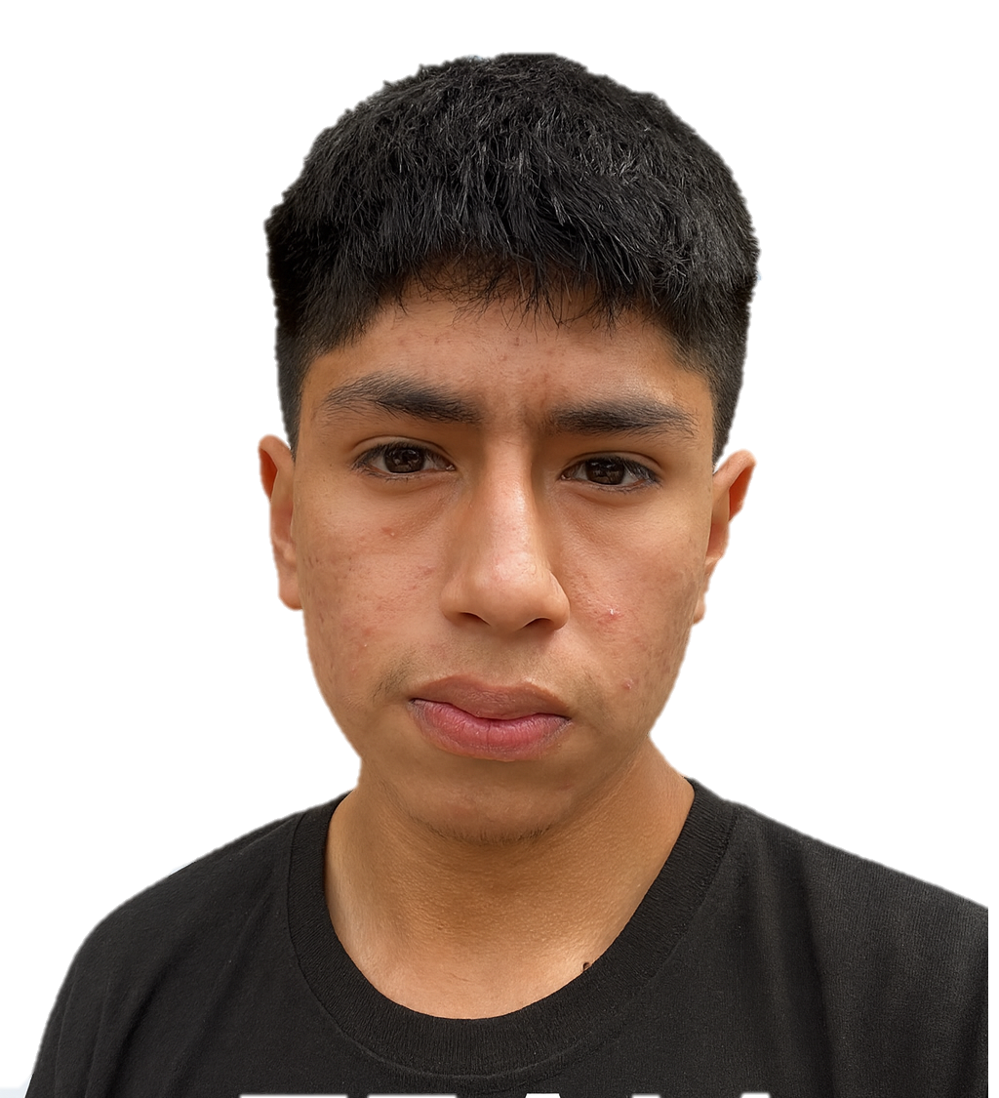

Integrantes
Víctor Nadal
Product Owner
Gerente de Proyecto
Desarrollador Full-stack
Douglas Ramírez
Scrum-Master
Desarrollador Full-stack

Slide 3





Contexto
Muchas redes sociales
Gestión estratégica
Consumo de Tiempo

Slide 4





Usuarios y Funcionalidades
Creadores de Contenido
Ilustradores
Community Managers
Emprendimientos
Programación de Contenido
Publicación cross-plataforma
Análisis y Métricas
Exposición

Slide 5
UniPost en Acción

Slide 6


Slide 7
Muchas Gracias por su atención.

